Slide 1
Kotlin Singleton Pattern

Slide 2
싱글톤 패턴이란?
객체의 인스턴스가 오직 하나만 생성되는 패턴이다.
최초 한번의 연산자를 통해서 고정된 메모리 영역을 사용하기 때문에 나중에 접근할 때 메모리 낭비를 방지할 수 있다.
데이터 공유가 쉽다. 전역으로 사용되기 때문에 다른 클래스의 인스턴스에서 동시에 접근할 수 있어 개방-폐쇄 원칙을 위배할 수도 있다.
Notes:
인스턴스가 필요할 때, 똑같은 인스턴스를 만들지 않고 기존의 인스턴스를 활용하는 것
또한 싱글톤으로 구현한 인스턴스는 전역 이므로 다른 클래스의 인스턴스들이 데이터를 공유하는 것이 가능한 장점이 있다.
개방-폐쇄 원칙 (OCP, Open-Closed Principle)은 '소프트웨어 개체 (클래스, 모듈, 함수 등등)는 확장에 대해 열려 있어야 하고, 수정에 대해서는 닫혀 있어야 한다'는 프로그래밍 원칙이다.

Slide 3
사용하는 이유
각 액티비티 들이나 클래스마다 주요 클래스들을 하나하나 전달하는게 번거롭기 때문에 싱글톤 클래스를 만들어 어디서든 접근하도록 설계한다.
주로 데이터베이스에서 커넥션풀 같이 공통된 객체를 여러 개 생성해서 사용해야할 때 사용한다.
Notes:
데이터베이스 커넥션풀이란 데이터베이스와 연동하는것

Slide 4
사용하기 안 좋은 경우
만약 인스턴스가 혼자서 너무 많은 일을 하면 다른 클래스간의 결합도가 높아지게 되는데 개방-폐쇄 원칙이 위배된다.
멀티 스레드 환경에서 동기화 처리를 하지 않았을 때, 인스턴스가 2개가 생성되는 문제도 발생할 수 있다.
따라서 꼭 싱글톤을 사용하는게 좋은 판단은 아닐 수도 있음
Notes:
멀티 스레드 (multi thread)란 하나의 프로세스 내에서 둘 이상의 스레드가 동시에 작업을 수행하는 것을 의미함.
프로세스에게 할당되는 메모리 (자원)는 제한적이다. 따라서 멀티 스레딩 프로세스라면 프로세스 내부의 스레드들이 자원을 공유하면서 작업해야 한다.
동기화 방식은 한 자원에 대해 동시에 접근하는 것을 제한하는 방식이다.

Slide 5
자바에서 싱글톤
java에서는 생성자를 private으로 선언해 다른 곳에서 생성하지 못하도록 만든다.
getInstance() 메소드를 통해 받아서 사용한다.

Slide 6
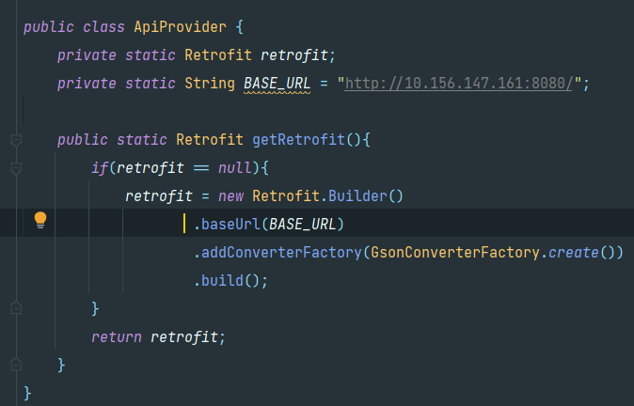

Slide 7
코틀린에서 싱글톤
코틀린에서 싱글톤은 object Singleton 한 줄로 생성이 가능하다.
코틀린에서는 static의 대안으로 object라는 키워드를 제공한다.
companion object는 클래스 안에 정의된 일반 객체이다.
Notes:
Companion object는 이름을 붙이거나, 인터페이스를 상속하거나, companion object 안에 확장 함수와 프로퍼티를 정의할 수 있다.

Slide 8
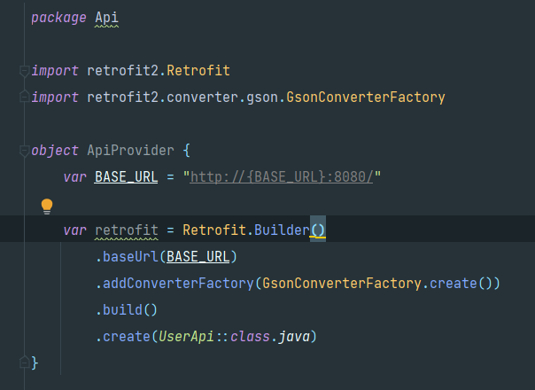

Slide 9
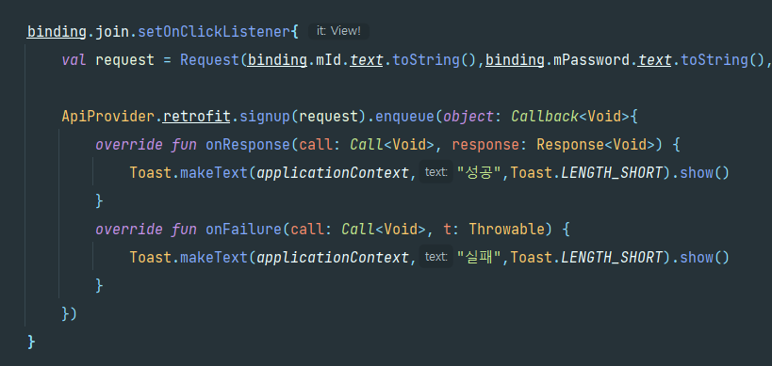

Slide 10
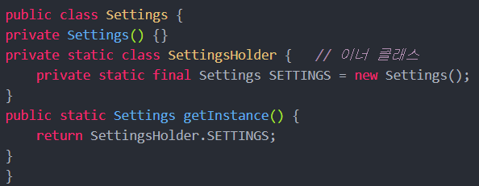
멀티스레드에서 안전한 싱글톤 만드는 법
Notes:
static 이너 클래스를 사용해서 그 안에서 인스턴스를 생성함. getInstance()가 호출되어야 이너 클래스 SettingHolder가 로딩되고 그때 static 변수가 생성되고 초기화되기에 미리 인스턴스를 생성하는게 아님. 따라서 성능상 불이익도 존재하지 않음.

